Slide 1
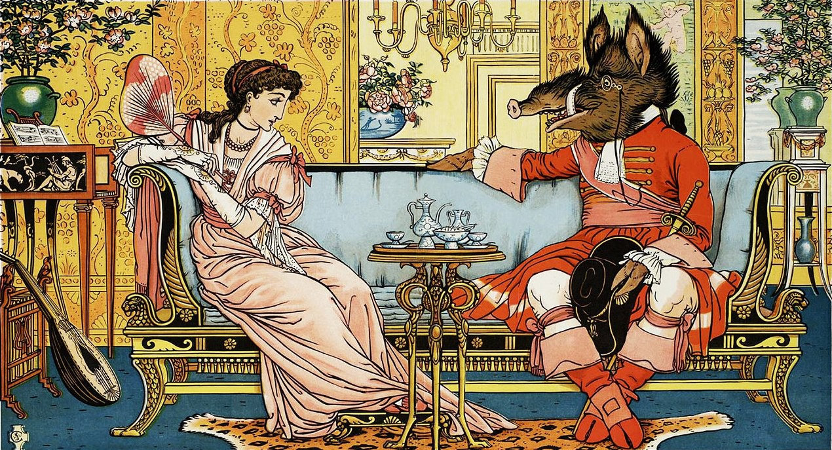
A BELA E A FERA
Seu conto original, sua "história real" e suas adaptações

Slide 2
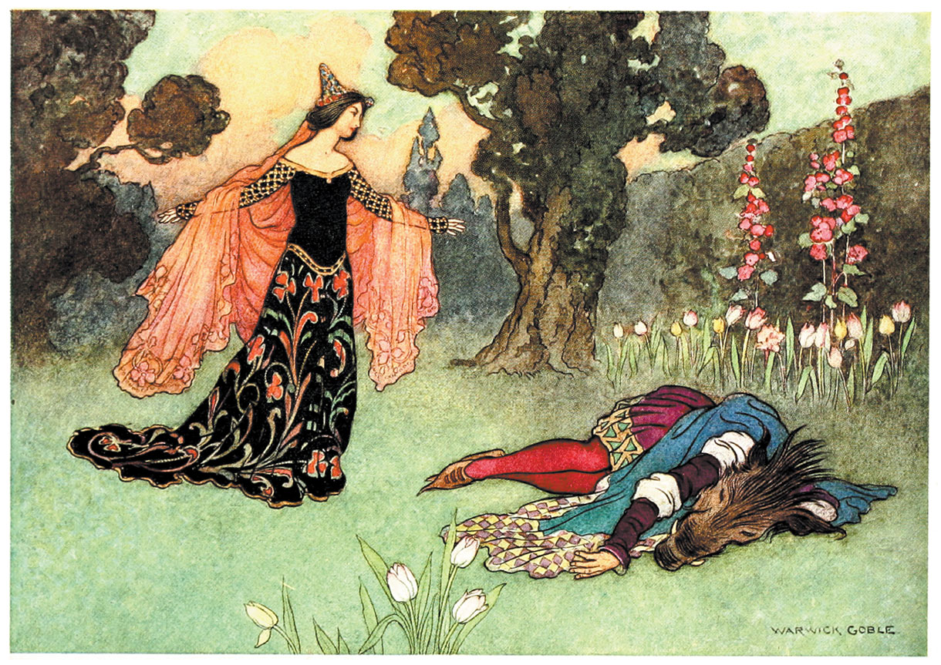
É um conto de fadas originário da França;
Foi escrito em 1740 por Gabrielle-Suzanne Barbot de Villeneuve;
Em 1756, Jeanne-Marie Leprince de Beaumont escreveu uma releitura do conto original, contando a história de uma forma mais curta;
Teve diversas outras versões ramificadas em outros países;
Teve diversas adaptações, entre elas, duas muito famosas produzidas pela Disney;

Slide 3
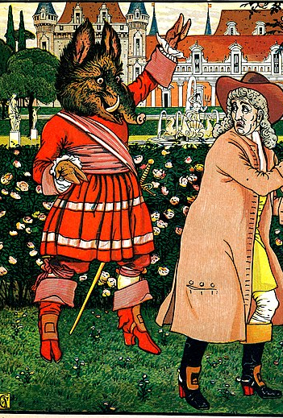
O ENREDO DO CONTO
A história se passa no contexto de um comerciante e seus filhos que, após perderem toda a fortuna da família devido a um incêndio, passam a morar num pobre campo. Após receber a notícia que poderia recuperar parte da fortuna perdida, o comerciante parte para um porto na cidade, mas acaba se perdendo em uma floresta e parando num grande castelo, onde encontrou uma assustadora Fera, que o expulsou após ele ter ferido as regras da propriedade. Como punição, a Fera exigiu que ou ele, ou uma de suas filhas deveria ser aprisionado(a) no castelo. Após voltar à sua casa, Bela, uma de suas filhas, se ofereceu para que sofresse a punição em nome da família. Após muito tempo e conversa, Bela foi aprisionada no castelo e teve de passar a conviver com a assustadora Fera.

Slide 4
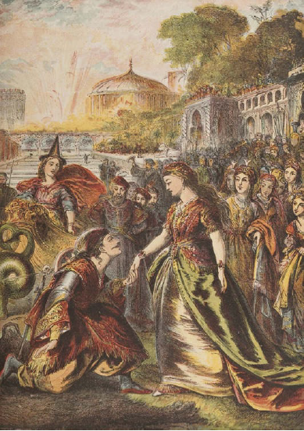
O ENREDO DO CONTO
Conversando com Fera todos os dias, Bela se maravilha com a bondade interna do monstro. Num momento onde Fera está prestes a morrer, Bela diz que se apaixona pelo monstro, que acaba por se transformar em um esbelto príncipe. Após saber que sua forma monstruosa se havia dado por uma maldição de uma fada, Bela se casa com o seu parceiro e os dois vivem felizes para sempre.
A história se preza em trazer o contraste de beleza estética entre dois seres presos no mesmo lugar, ao mesmo tempo em que interagem e descobrem um ao outro. Com o tempo, o fator estético de beleza exterior é substituído pela bondade dos dois indivíduos, sendo esta referente a principal mensagem da obra; a valorização do que há no interior de cada um.

Slide 5
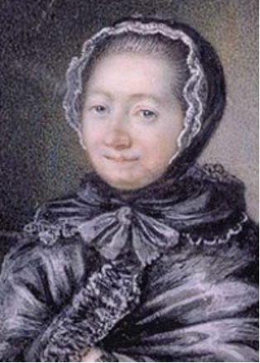
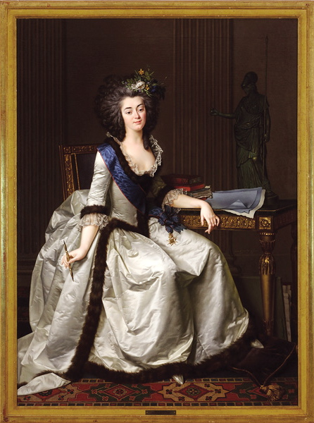
DIFERENÇAS ENTRE AS DUAS VERSÕES DO CONTO
Tendo visto que o conto de Madame de Villeneuve é dezenas de vezes mais longo que o conto de Beaumont, é notável que haverão diferenças. O conto original tem muito mais detalhamento nos cenários e diálogos, assim como mais aprofundamento nas interações entre os personagens e nos acontecimentos em geral. Tem também mais personagens, que aprofundam e desenvolvem a história de uma forma mais complexa do que a versão encurtada de Beaumont. Por exemplo, no conto de Villeneuve, a mãe da Fera aparece e influencia no momento mais importante da história, enquanto no conto de Beaumont isso não acontece, visto que este personagem não existe. No conto de Villeneuve a Bela também é retratada de uma forma humana e mais realista, enquanto na de Beaumont é de uma forma mais romantizada.

Slide 6
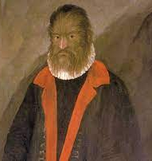
POSSÍVEL INSPIRAÇÃO DA HISTÓRIA
Uma das hipóteses levantadas para uma possível inspiração do conto de fadas é um episódio real, que aconteceu no século XVI, na Espanha. Pedro González, um homem nascido em 1537, apresentava hipertricose, doença caracterizada pelo crescimento de pelos em quase todo o corpo, incluindo o rosto. Tratado como animal, González foi enviado pelo seu próprio pai ao imperador Carlos V, do qual seria sua priopriedade. No entanto, no caminho da viagem, o navio onde estava o menino foi atacado por piratas franceses, e o garoto foi deslocado para ser propriedade de outro rei, Henrique II, da França. Este rei tentou "humanizar" Pedro, no sentido de que este ainda não era visto pela sociedade como um ser humano.

Slide 7
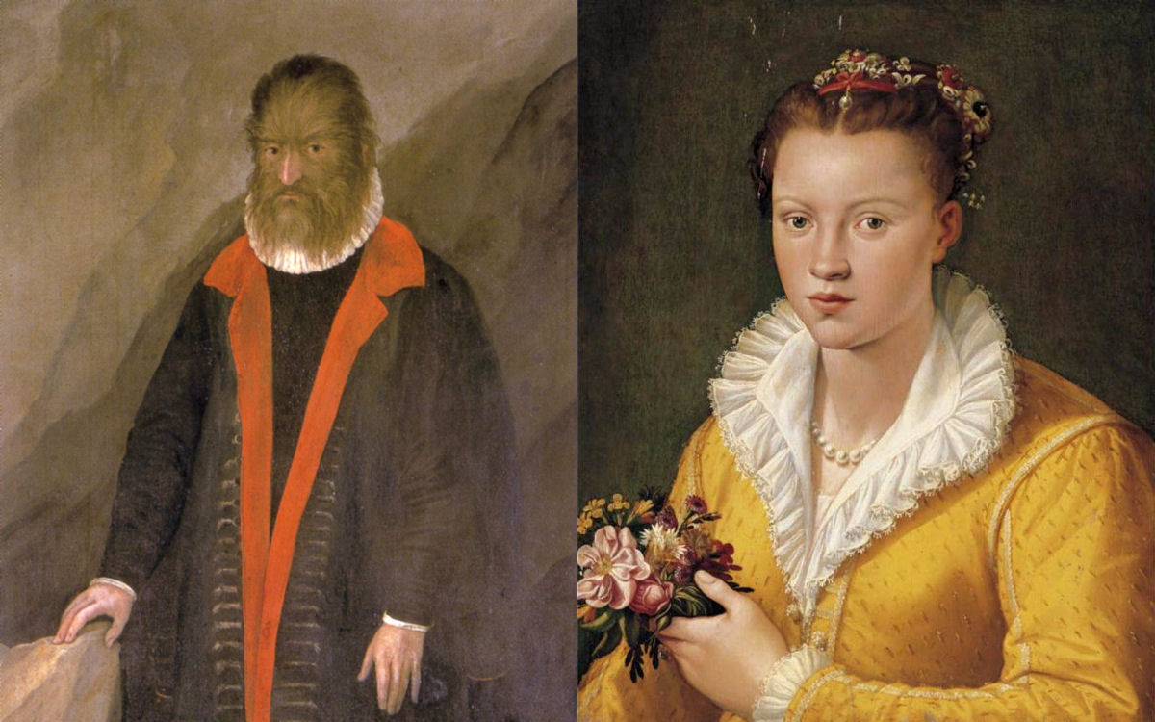
POSSÍVEL INSPIRAÇÃO DA HISTÓRIA
Ensinou-lhe a ler e escrever, fez dele um poliglota e o vestiu como um nobre. Com a morte de Henrique II, Catarina de Médici, a viúva que assumiu o reino, casou Pedro com uma bela mulher, que também se chamava Catarina, com o objetivo de testar a genética do casal. Apesar do susto inicial da mulher com a aparência de seu marido, a relação amorosa do casal com o tempo melhorou e se tornou bem-sucedida. Eles tiveram sete filhos, do qual quatro nasceram com hipertricose.

Slide 8
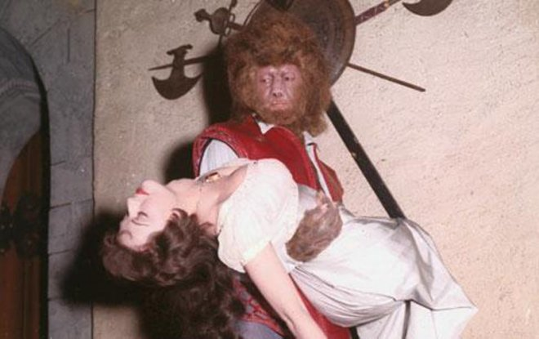
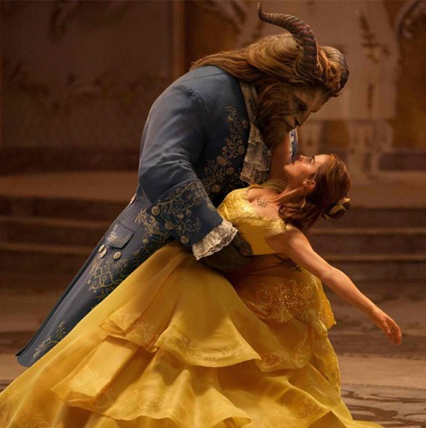
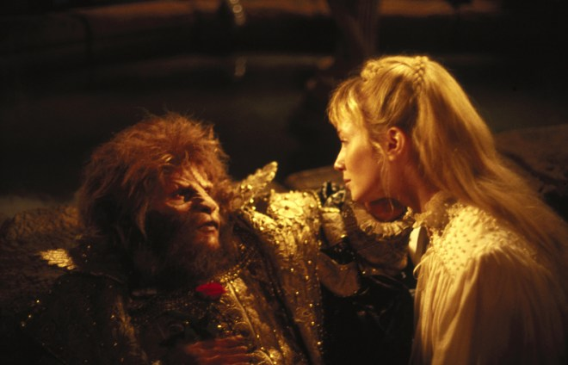
ADAPTAÇÕES
O conto já foi adaptado diversas vezes, tanto para musicais, filmes, animações, live-actions, seriados televisionais, etc. Aqui estão algumas das adaptações feitas dele ao longo da história:
Filme live-action de A Bela e a Fera em 1946 (França)
Filme live-action de A Bela e a Fera em 1962 (EUA)
Filme animado de A Bela e a Fera em 1991 pela Disney (EUA)
Filme live-action de A Bela e a Fera em 2014 (França)
Filme live-action de A Bela e a Fera em 2017 pela Disney (EUA)

Slide 9
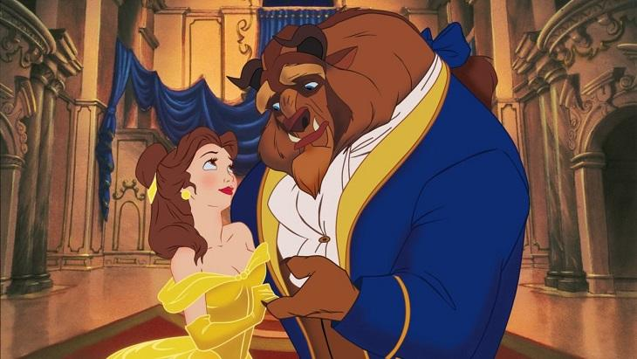
ADAPTAÇÃO DA DISNEY EM ANIMAÇÃO (1991)
Em 1991, a Disney produziu uma adaptação em animação do conto da Bela e a Fera, dirigida por Gary Trousdale e Kirk Wise, com a trilha sonora de Alan Menken e Howard Ashman. Em geral, a história segue um enredo bastante diferente do que foi apresentado por Villeneuve e Beaumont, criando um roteiro praticamente original, mantendo apenas as estruturas básicas do conto original. A obra recebeu dois prêmios (Melhor Trilha Sonora e Melhor Canção Original), e também foi indicado para outros quatro.

Slide 10
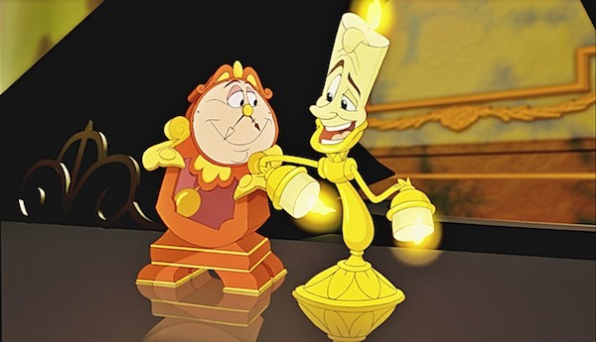
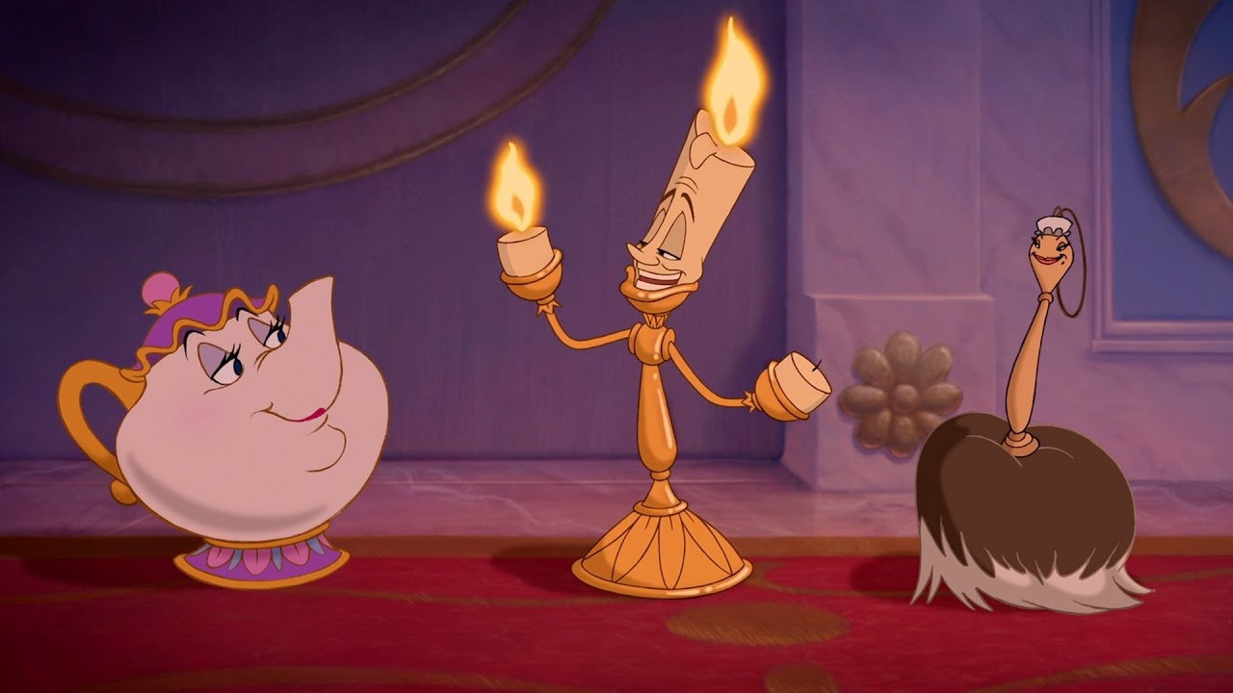

Slide 11
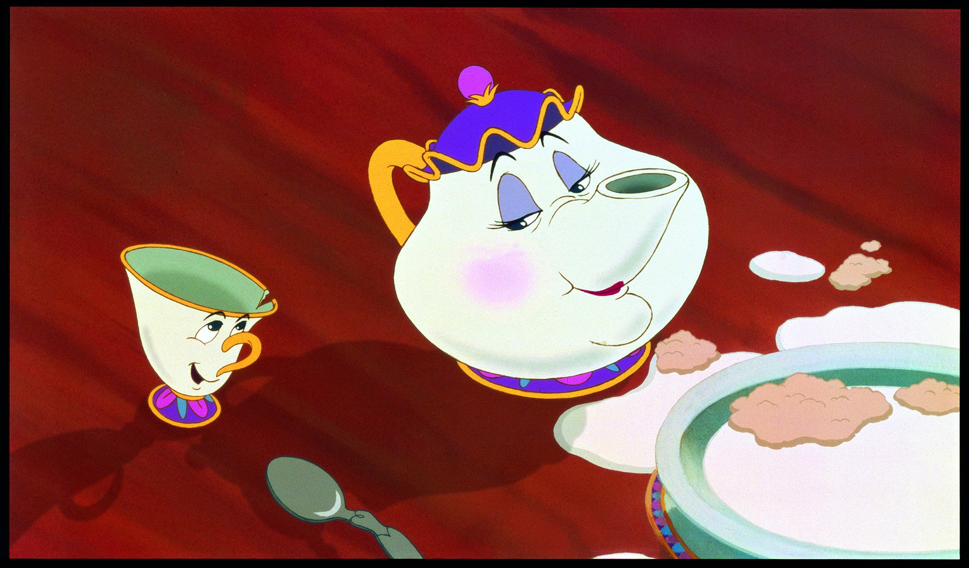

Slide 12
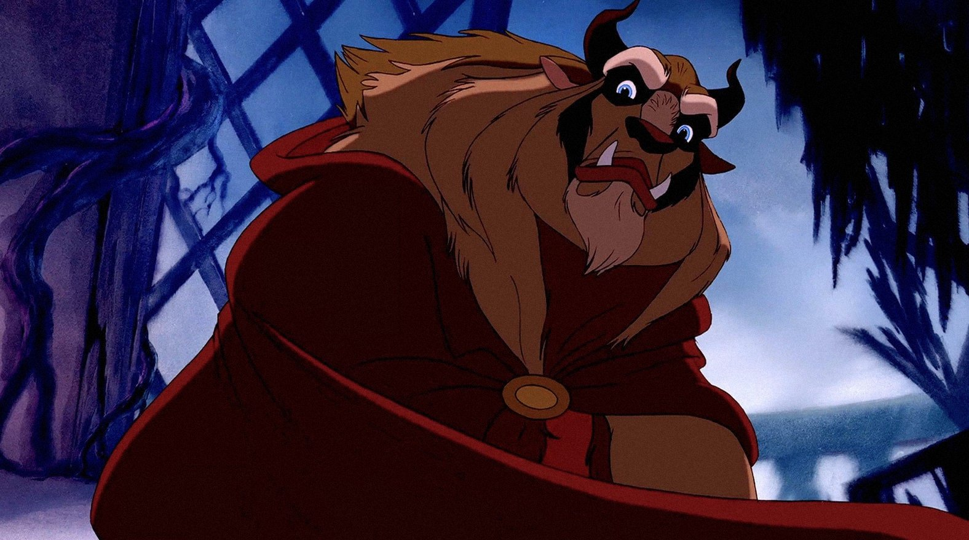

Slide 13
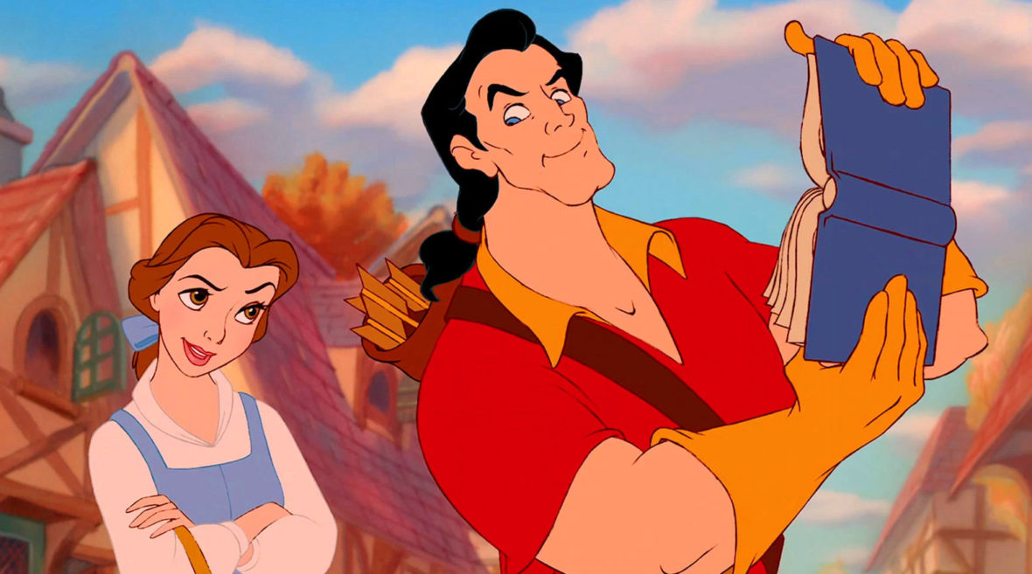

Slide 14
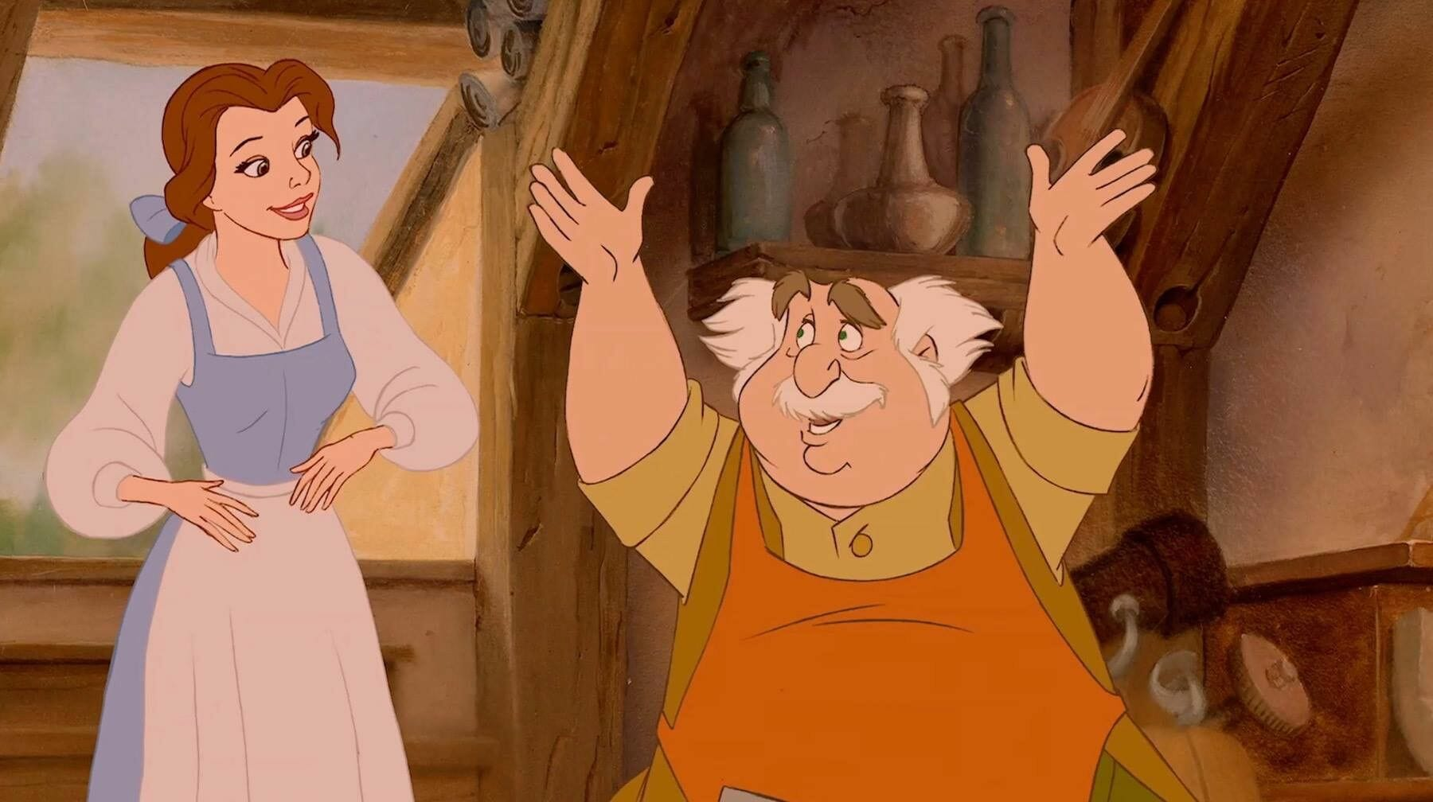

Slide 15
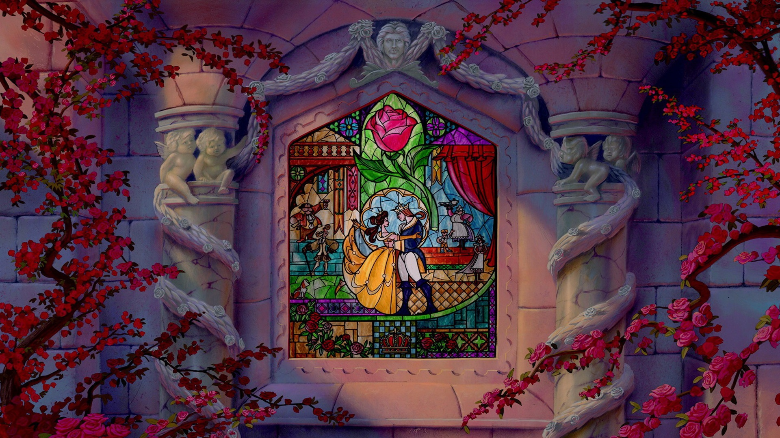

Slide 16
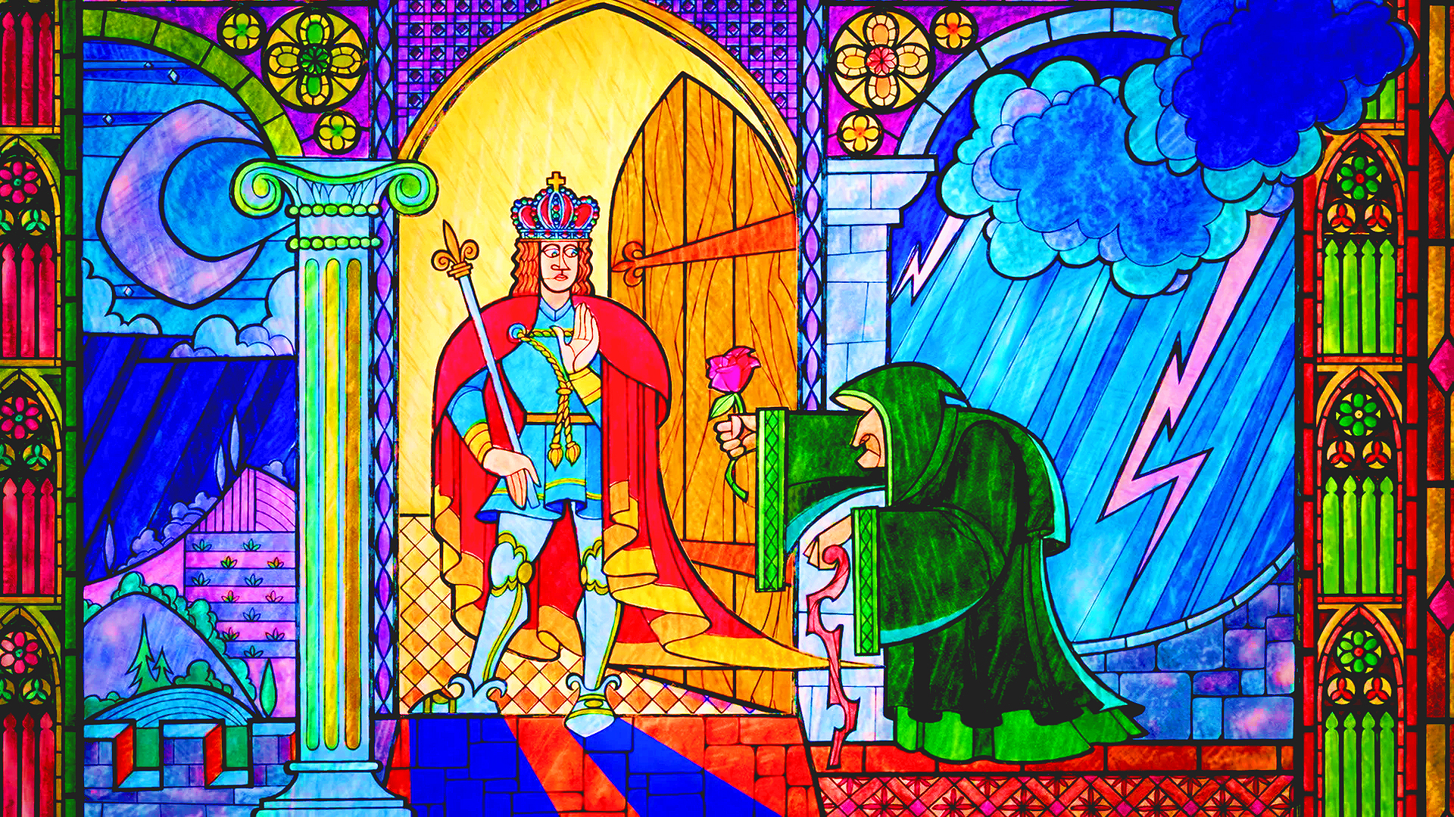

Slide 17
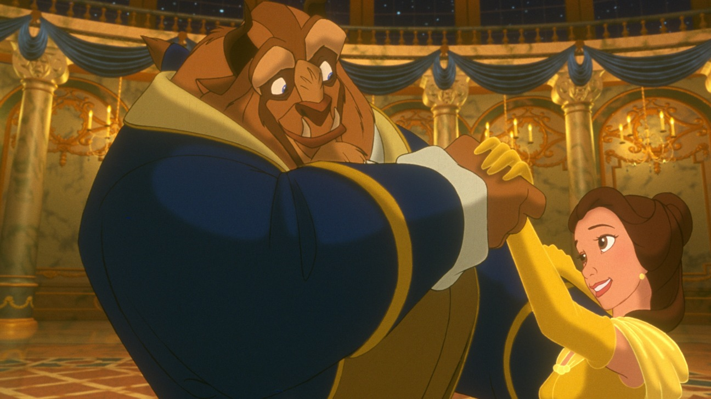

Slide 18
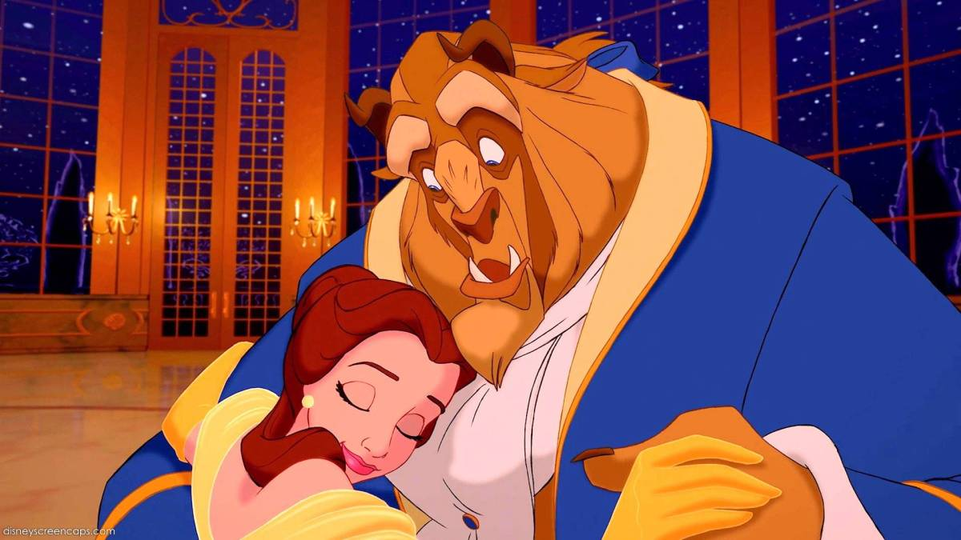

Slide 19
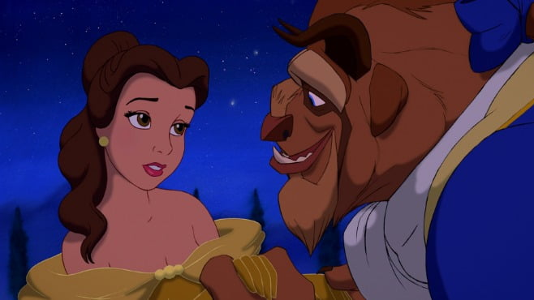

Slide 20
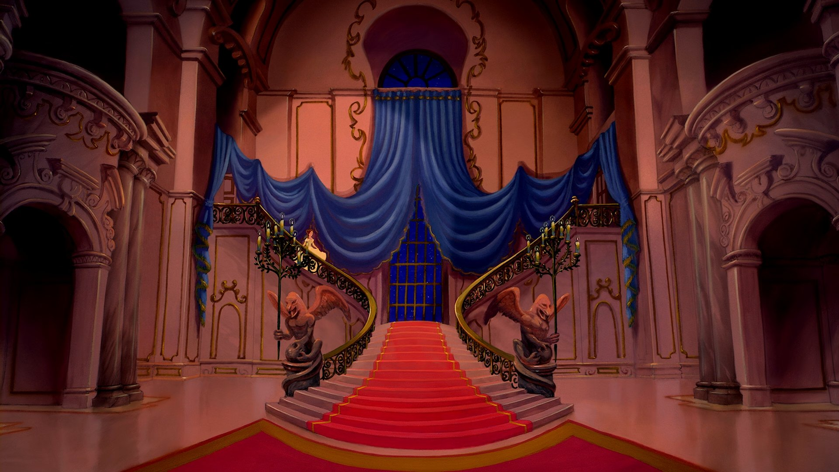

Slide 21
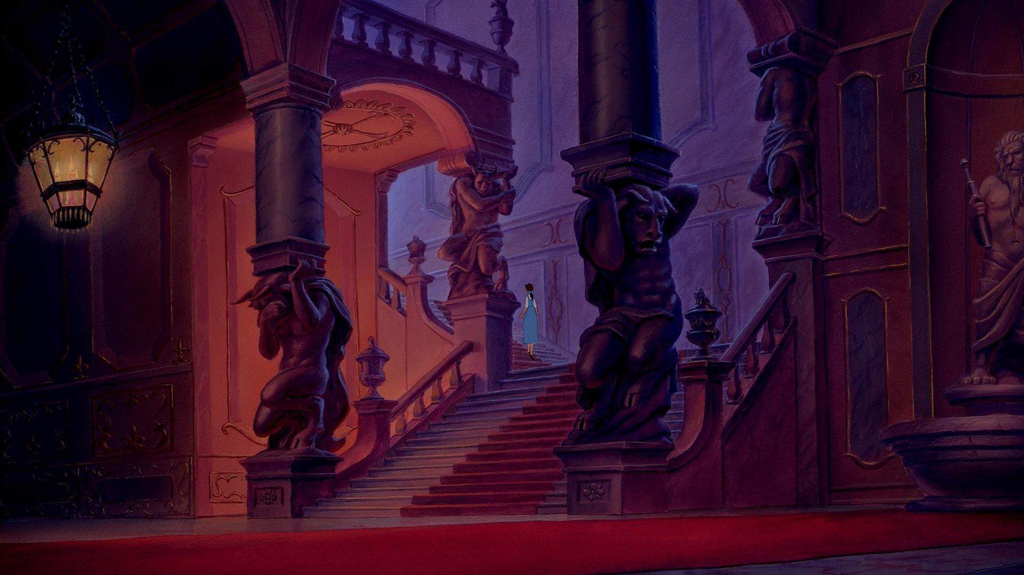

Slide 22
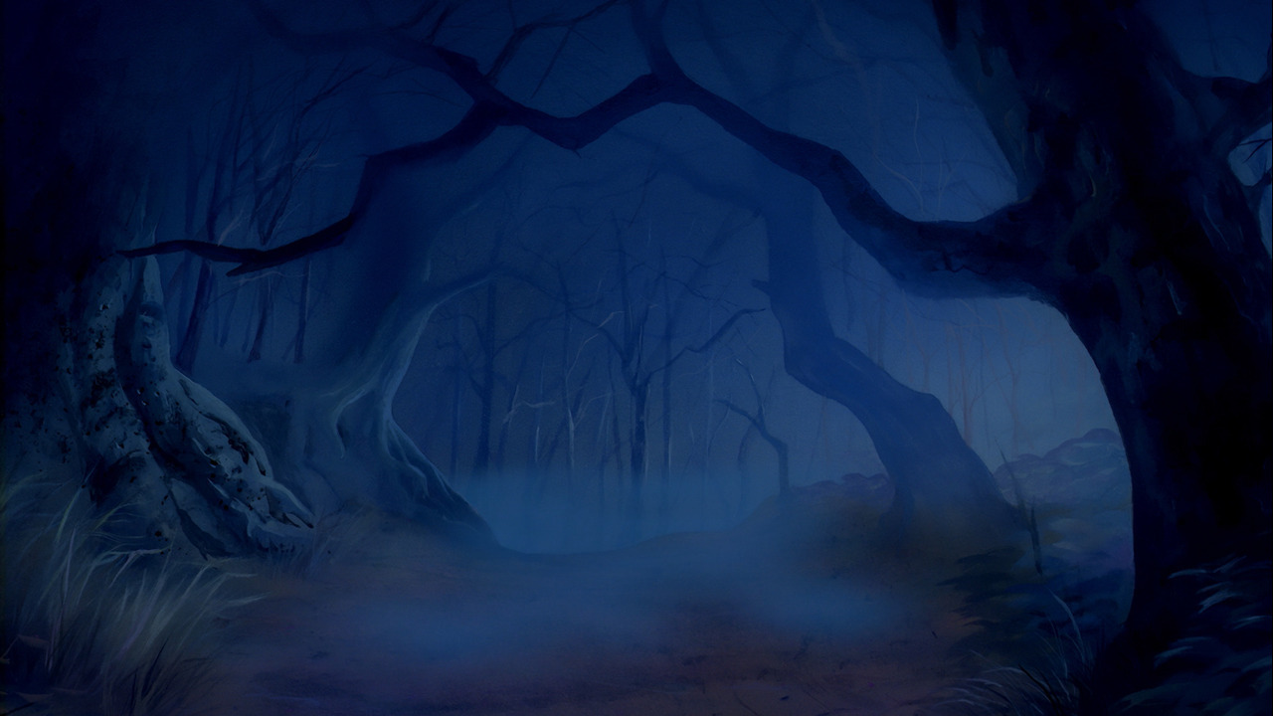

Slide 23
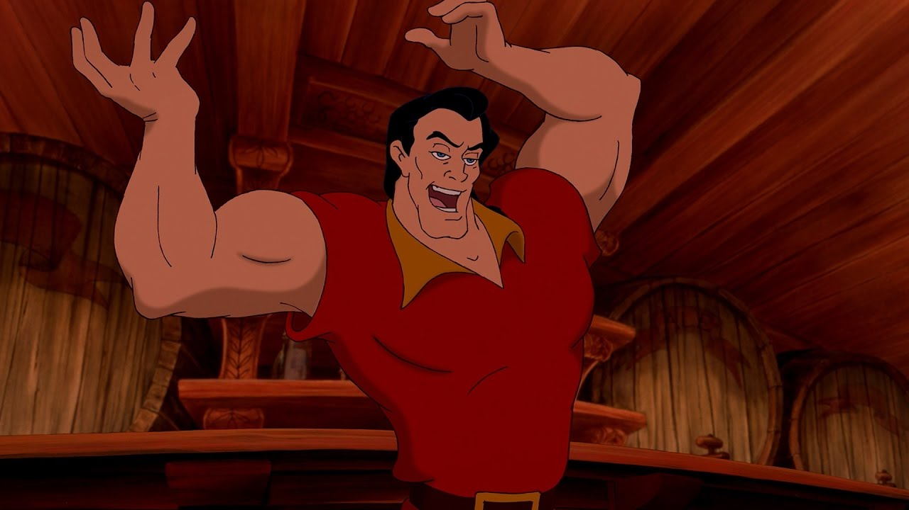
FIDELIDADE DA DISNEY PARA COM O CONTO ORIGINAL
Algumas diferenças entre o conto original e a história da animação da Disney:
Na animação da Disney, temos como antagonista o personagem Gaston, enquanto na história original este personagem não existe;
No conto original, Bela tem irmãs e irmãos, inexistentes no filme da Disney.
Na animação da Disney, A Fera, ao encontrar o pai de Bela em seu castelo, o aprisiona, até que a Bela aparece e é aprisionada no lugar do pai. No conto original, assim que o pai fere uma das regras do Castelo, a Fera exige que ou uma das filhas ou o próprio pai fossem aprisionados no castelo;
A Bela não reside numa pequena vila no conto original e não há interação com outros personagens, ao invés disso reside num campo com somente sua família.
Os objetos mágicos do filme não existem no conto original;
Existem outras diferenças, mas com o que foi apresentado há de se concluir que o enredo do conto da Disney não é fiel - e isto foi proposital - ao conto original de Villeneuve.

Slide 24
REFERÊNCIAS BIBLIOGRÁFICAS
https://cinematologia.com.br/cine/a-bela-e-a-fera-as-adaptacoes-do-conto-atraves-dos-anos/
https://pt.wikipedia.org/wiki/Beauty_and_the_Beast_(filme_de_1991)
https://www.yahoo.com/entertainment/disneys-beauty-and-the-beast-is-much-less-scandalous-than-the-original-novel-165625227.html
https://lulunettes.wordpress.com/2018/02/13/livro-a-bela-e-a-fera-madame-de-villeneuve-e-madame-de-beaumont/
A Bela e a Fera – Conto de Madame de Villeneuve e Madame de Beaumont (Clássicos Zahar)

Slide 25
CRÉDITOS FINAIS
RESPONSÁVEIS PELO TRABALHO:
GABRIEL DE SOUZA SANTOS
GUILHERME VILELA DA ROZ
LUCAS MARQUES DA SILVA
RAFAEL NEVES NASCIMENTO
2° ano de Desenvolvimento de Sistemas.

